Slide 1
Что такое ESG? Нужен ли ESG Бишкекводоканалу?
Октябрь 2024
Использованы материалы Организации Объединённых наций, Всемирного банка, Международной Финансовой Корпорации, Евразийского банка развития

Slide 2
ESG представляет из себя аббревиатуру, обозначающую три большие сферы – окружающая среда, социум и управление (Environment, Social, Governance)
Экологические факторы | Социальные факторы | Факторы корпоративного управления
Меры по борьбе с изменением климата Использование водных ресурсов Выбросы загрязняющих веществ в атмосферу Данные по выбросам парниковых газов Управление отходами и опасными материалами Энергоэффективность Потребление воды Сохранение биоразнообразия Эффективное землепользование и воздействие на почву Истощение ресурсов Система управления окружающей средой Зеленый офис | Условия труда Права человека Кадровая политика Охрана здоровья и безопасность Гендерный состав Текучесть кадров Оплата труда Корпоративная этика и социальная ответственность Безопасность и качество продукта Защита потребителей Предотвращение детского и принудительного труда Подходы к развитию регионов присутствия Процедура подачи жалоб и предложений Подход к обучению и развитию персонала Подход к разнообразию, равным возможностям и противодействию дис криминации | Корпоративная прозрачность, деловая этика Эффективность совета директоров Независимость совета директоров Политика вознаграждения членов совета директоров и исполнительного органа Подход к обеспечению прозрачности налоговой политики Система риск менеджмента Подход к созданию ответственной цепочки по ставок Подход к ответственному инвестированию Политика защиты информации (политика кибербе зопасности)

Slide 3
УСТОЙЧИВОЕ РАЗВИТИЕ (SD) – такое развитие, при котором текущая деятельность и удовлетворение потребностей современного общества не наносят ущерба будущим поколениям. Именно такое определение концепции впервые появилось в докладе Комиссии ООН по окружающей среде и развитию 1987 года "Наше общее будущее".
Сегодня под "устойчивым развитием" понимают экономический рост, который не наносит вреда окружающей среде и способствует решению социальных проблем, нахождению баланса между экономическим, экологическим и социальным развитием.

Slide 4
§ ”Устойчивое развитие основывается на трех взаимозависимых и дополняющих друг друга элементах - экономическом развитии, социальном развитии и охране окружающей среды, которые должны существовать на местном, национальном, региональном и глобальном уровнях. Это создает связи между сокращением бедности, соблюдением прав человека, сохранением биоразнообразия, чистой водой и санитарией, возобновляемыми источниками энергии и устойчивым использованием природных ресурсов”. by the World Summit on Sustainable Development § “Устойчивое развитие – управление и сохранение базы природных ресурсов, а также управление технологическими процессами таким образом, чтобы обеспечить постоянное удовлетворение потребностей для настоящего и будущих поколений. Устойчивое сельское хозяйство сохраняет земельные и водные ресурсы, а также растительный и животный мир и является экологически безопасным, экономически жизнеспособным, технически и социально приемлемым”. by the Food and Agriculture Organization

Slide 5
ЦУР включают 17 целей, разбитых на 169 задач, и направлены на реализацию инклюзивного и справедливого экономического, социального и экологического устойчивого развития.
ЦУР — это обязательство, направленное на решение самых насущных мировых проблем, и все они взаимосвязаны. Они являются универсальным призывом к устойчивому реагированию на угрозу изменения климата, оказывая положительное влияние на то, как мы управляем нашими хрупкими природными ресурсами, содействуя миру и инклюзивным обществам, уменьшая неравенство и способствуя процветанию экономики.
С самого начала ЦУР они были нацелены на так называемую Повестку дня на период до 2030 года, которая представляет собой модель всеобщего процветания в устойчивом мире, в котором все люди могут вести продуктивную жизнь, живя в мире и на здоровой планете.

Slide 6
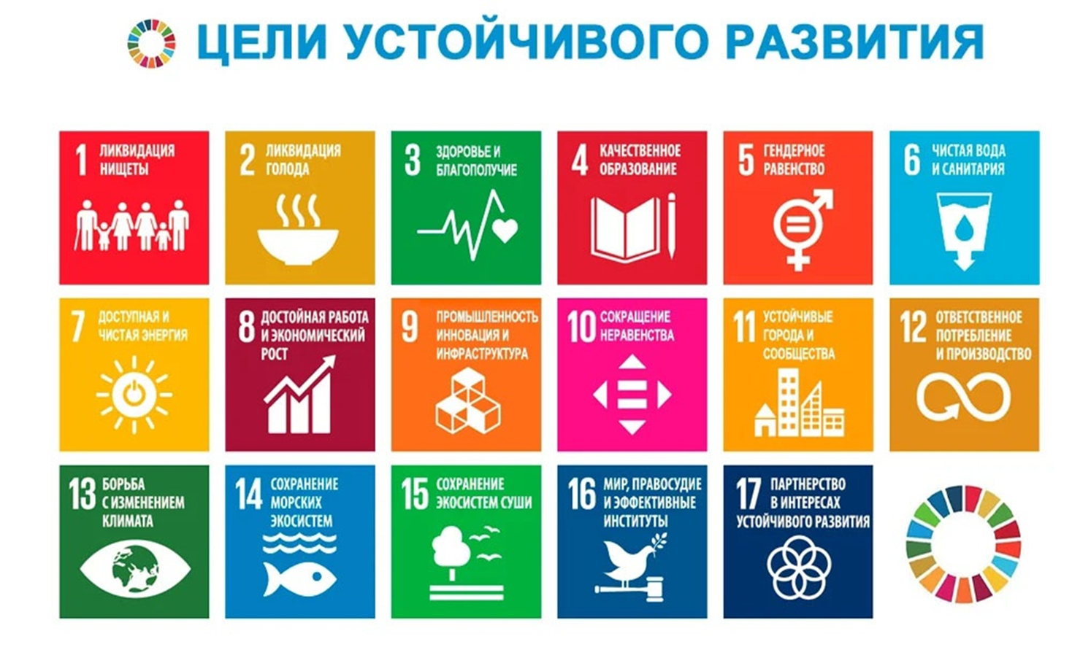

Slide 7
Цель 6: Обеспечение наличия и рационального использования водных ресурсов и санитарии для всех Задача 6.1 К 2030 году обеспечить всеобщий и равноправный доступ к безопасной и недорогой питьевой воде для всех Задача 6.2 К 2030 году обеспечить всеобщий и равноправный доступ к надлежащим санитарно-гигиеническим средствам и положить конец открытой дефекации, уделяя особое внимание потребностям женщин и девочек и лиц, находящихся в уязвимом положении Задача 6.3 К 2030 году повысить качество воды посредством уменьшения загрязнения, ликвидации сброса отходов и сведения к минимуму выбросов опасных химических веществ и материалов, сокращения вдвое доли неочищенных сточных вод и значительного увеличения масштабов рециркуляции и безопасного повторного использования сточных вод во всем мире Задача 6.4 К 2030 году существенно повысить эффективность водопользования во всех секторах и обеспечить устойчивый забор и подачу пресной воды для решения проблемы нехватки воды и значительного сокращения числа людей, страдающих от нехватки воды

Slide 8
Задача 6.5 К 2030 году обеспечить комплексное управление водными ресурсами на всех уровнях, в том числе, при необходимости, на основе трансграничного сотрудничества Задача 6.6 К 2020 году обеспечить охрану и восстановление связанных с водой экосистем, в том числе гор, лесов, водноболотных угодий, рек, водоносных слоев и озер Задача 6.а К 2030 году расширить международное сотрудничество и поддержку в деле укрепления потенциала развивающихся стран в осуществлении деятельности и программ в области водоснабжения и санитарии, включая сбор поверхностного стока, опреснение воды, повышение эффективности водопользования, очистку сточных вод и применение технологий рециркуляции и повторного использования Задача 6.b Поддерживать и укреплять участие местных общин в улучшении водного хозяйства и санитарии

Slide 12
Истоки ESG
1969 год Печчеи выпустил в свет книгу-предупреждение “Перед бездной”,
1970 г. Форрестер разработал модели , включив в них население, производство сельскохозяйственную и промышленную продукции, природные ресурсы и загрязнение окружающей среды и продемонстрировал членам Римского клуба
1972 г. — Римский клуб: доклад «Пределы роста» (The Limits to Growth»). Доклад подготовлен специалистом Массачусетского технологического института Деннисом и Донеллой Медоузами. Доклад впервые вводит в научный оборот понятия экологической, демографической и социальной осознанности человечества как альтернативы существующей модели экономического роста.
Все составляющие описываемого исследования – численность населения, производство продовольствия, загрязнение природной среды, расход невозобновляемых ресурсов – растут. Каждый год они увеличиваются по закону, который математики называют экспоненциальным ростом.

Slide 13
Лимиты роста (Limits of growth)

Slide 14
Модель рассчитывала 9 основных переменных:
невозобновляемые ресурсы;
промышленный капитал;
сельскохозяйственный капитал;
капитал сферы услуг;
свободная земля;
сельхозугодья;
городская и промышленная земля;
неудаляемые загрязнители;
народонаселение.
В книге 1972 г авторы представили 12 сценариев развития человечества, включая базовую модель.
По расчётам, снижение среднего уровня жизни может начаться с 2020-х годов, вследствие превышения экологических и экономических пределов роста населения и промышленного производства, исчерпания легкодоступных запасов невозобновляемых ресурсов, деградации сельхозугодий, прогрессирующего социального неравенства и роста цен на ресурсы и продовольствие в развивающихся странах.

Slide 15
В 2016 году численность населения мира превысила 7,3 млрд человек; рубеж в 8 млрд, по прогнозам ООН будет преодолён в 2025 году, 9,7 млрд — в 2050 году.
По прогнозам корпорации «BP», сделанным в 2013 году, мировых доказанных запасов нефти и газа хватит на 53—56 лет .
С 1990 года площадь пахотных земель в мире практически не увеличивается.
Между тем, как считают эксперты ФАО, чтобы прокормить растущее население мира, к 2050 году потребуется увеличить глобальное производство продовольствия на 60 %, в основном на уже существующих пахотных землях и в условиях изменения климата[

Slide 16
В 1993 году Донелла Медоуз, Йорген Рандерс и Деннис Медоуз опубликовали книгу под названием «За пределами роста». Она содержала корректировку сценариев первоначальной модели на основе 20-летних данных с момента опубликования первого доклада.
Предпоследняя обновленная версия доклада была опубликована в виде книги в 2004 году под названием «Пределы роста: 30 лет спустя»
В 2008 Грэм Тёрнер (Graham Turner) из CSIRO (Австралия) опубликовал статью, в которой сравнивал прогнозы «Пределов» с данными за 30 лет, прошедшими после публикации. Он пришел к выводу, что текущее производство индустриальных товаров и еды, загрязнение среды соответствуют значениям, предсказанным в модели 1972 года.

Slide 17
К концу двадцатого века началось переосмысление концепции развития в академической среде, на площадке ООН,на межправительственном уровне .
1972 г. — Римский клуб: доклад «Пределы роста»
1979 г. - 1-я Всемирная климатическая конференция ООН при ко-спонсорстве Всемирной метеорологической организации
1983 г.- Созданная ООН Всемирная комиссия по окружающей среде и развитию ввела в мировой оборот понятие устойчивого развития.
1987 г. - Понятие устойчивого развития появилось в докладе ООН «Наше общее будущее». Введение концепции устойчивого развития на базе: экологической, экономической и социальной.
1992 г. — Рамочная конвенция ООН по изменению климата в Рио-де-Жанейро

Slide 18
1997 г. — Киотский протокол к Рамочной конвенции ООН по изменению климата обязует развитые страны сокращать выбросы парниковых газов.
2000 г. - Саммит Тысячелетия сформулировал 8 задач для устойчивого развития.
2004 г. - ESG-принципы были институционализированы генсеком ООН Кофи Аннаном в докладе «Неравнодушный побеждает».

Slide 19
В 2006 году при поддержке 20 крупных институциональных инвесторов была создана площадка PRI (Principals for Responsible Investment)
2015 г. — Саммит ООН одобрил «Повестку дня в области устойчивого развития до 2030 года» и 17 «Целей устойчивого развития (ЦУР)». Эти программные документы утвердили лидеры 193 стран.
2015 г. - Парижское соглашение по климату одобрено 196 государствами в ходе 21-й Конференции Рамочной конвенции ООН об изменении
Более 130 стран, включая ведущие страны Группы двадцати и Евросоюз, взяли на себя обязательства по достижению нулевых выбросов парниковых газов к 2050 г.

Slide 20
Большинство стран- участниц Парижского соглашения планируют достигнуть климатической нейтральности (нулевые выбросы углерода) к 2050 году. Вот некоторые данные по отдельным странам.
Снижение выбросов парниковых газов к 2030 г. относительно 1990г. – ЕС на 55%, Швеция на 63%, Великобритания на 68%.
Снижение выбросов парниковых газов к 2030 г. относительно 2005 г. Бразилия на 43%, Индия на 35%, Китай на 65%,Гонконг на 65%,США на 52%.
Снижение выбросов парниковых газов к 2030 г. относительно 2013 года Япония на 46% .

Slide 21
Последние мировые события
В 1995 году все начиналось с небольших рабочих сессий ООН, но постепенно выросло в крупнейший ежегодный форум
В развитие Парижского соглашения более 130 стран, включая ведущие страны Группы двадцати и Евросоюз, взяли на себя обязательства по достижению нулевых выбросов парниковых газов к 2050 г.
COP (The Conference of Parties. Ежегодные конференции проводимые ООН для оценки прогресса в борьбе с изменением климата - F)
28-я Конференция ООН по изменению климата (COP-28) в Дубае стала самой представительной за все время проведения так называемых конференций сторон – высшего органа переговоров по реализации положений Рамочной конвенции ООН, Киотского протокола и Парижского соглашения. На дубайской Конференции в качестве делегатов, организаторов, экспертов и прессы было зарегистрировано почти 100 тыс. человек из 197 стран.

Slide 22
Основа, база, начало ESG- научные исследования и разработки
Международные институты во главе с ООН:
Инициаторы действий
Разработчики правил игры ( принципы, стандарты и т.д.)
-
Правительства стран:
- Практическая реализация в юрисдикциях через центральные банки, фондовые биржи, надзорные структуры и т.д.

Slide 23
Что мы имеем на сегодня.
В настоящее время всемирная повестка ESG развивается стремительными темпами. Уже существуют общие цели, правила игры, методологическая база, сформировались глобальные центры компетенций и влияния. Образовалась целая инфраструктура по внедрению, оценке, развитию ESG на всех уровнях.

Slide 24
ОСНОВНЫЕ ОПЕРИРУЕМЫЕ ПОНЯТИЯ:
ESG принципы, ESG факторы, ESG риски, ESG инициативы, ESG стандарты, ESG рекомендации, ESG отчётность, ESG раскрытие,ESG исследования .
Драйверами повестки ESG являются международные организации, правительства, инвесторы, корпорации, средний и малый бизнес, общество в целом.
IFC является лидером среди международных организаций по вопросам ESG.
Начавшийся глобальный переход к новой экономической модели ведет к созданию новых институтов управления, а также формированию новых рынков

Slide 25
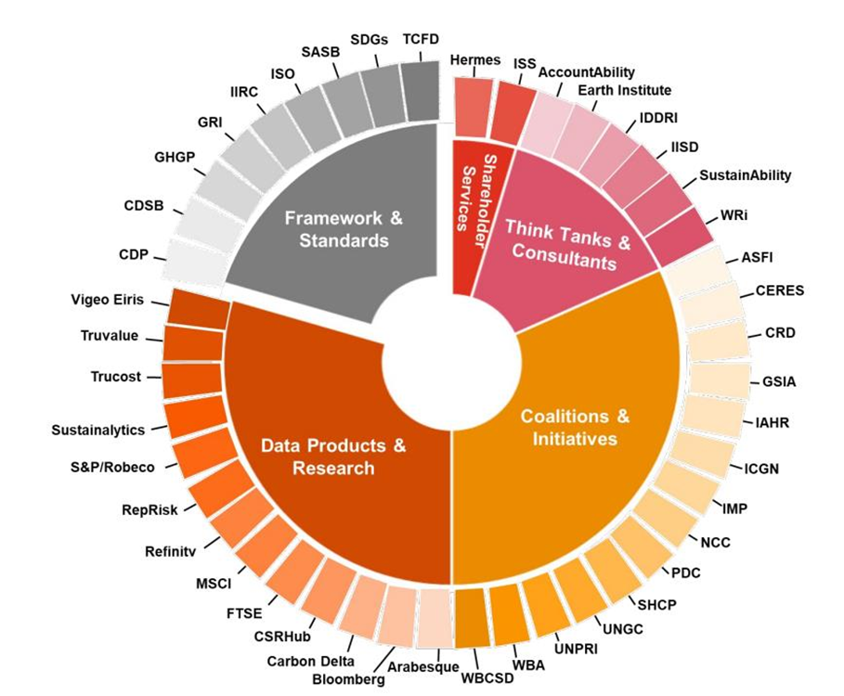

Slide 26
Зелёные облигации
Впервые «зеленые» облигации были выпущены в 2007 г. Европейским инвестиционным банком с целью финансирования проектов в области развития возобновляемых источников энергии
По оценкам экспертов, в первой половине 2022 г. объем размещений «зеленых» ценных бумаг превысил $200 млрд., почти 90% всех выпущенных «зеленых» облигаций пришлось на страны Европы, Северной Америки и АТР (Азиатско-Тихоокеанский Регион) . Среди крупнейших стран-эмитентов стали США, Китай, Франция и Германия на такие сферы как энергетика, недвижимость и транспорт

Slide 27
Принципы ответственного финансирования
Ассоциация PRI (Принципы ответственного инвестирования) объединяет 4 800 подписантов, а суммарный объем средств под их управлением и консультированием превышает 100 трлн долл.
Растущее число компаний в мире берет на себя прямые обязательства по следованию принципам ESG.
Эксперты утверждают, что к 2025 году активы фондов, приветствующих принципы ответственного отношения к природе и обществу, вырастут до $50-60 трлн, что составляет более трети от прогнозируемого общего объема мировых активов под управлением в $140,5 трлн

Slide 28
Стандарты ESG
На сегодняшний день существуют различные стандарты учета парниковых газов, в качестве основных можно выделить GHG протокол и стандарт ISO 14064.
Greenhouse Gas (GHG) protocol (Протокол по выбросам парниковых газов)
Стандарт ISO 14064 (Международный стандарт корпоративной отчетности)

Slide 30
GRI: Глобальная инициатива по отчетности (Global Reporting Initiative, «GRI») – учрежденная в 1997 году Коалицией экологически ответственных экономик в сотрудничестве с Программой ООН по окружающей среде международная неправительственная организация, миссия которой заключается в разработке универсально применимых руководящих принципов отчетности в области устойчивого развития, включающей экономические, социальные и экологические индикаторы.
SASB:Совет по стандартам отчетности в области устойчивого развития (Sustainability Accounting Standards Board, «SASB») – некоммерческая организация, основанная в 2011 году с целью разработки отраслевых стандартов отчетности в сфере устойчивого развития. Стандарты SASB на сегодняшний день включают 77 различных отраслей.
S1,S2:Совет по международным стандартам отчетности в области устойчивого развития (ISSB) разработал и опубликовал в 2023 году первые два стандарта ISSB – S1 (общие требования к раскрытию информации, связанной с устойчивым развитием) и S2 (раскрытие информации, связанной с климатом). ISSB обозначил свое решение как приоритезацию требований к стартовому раскрытию.

Slide 31
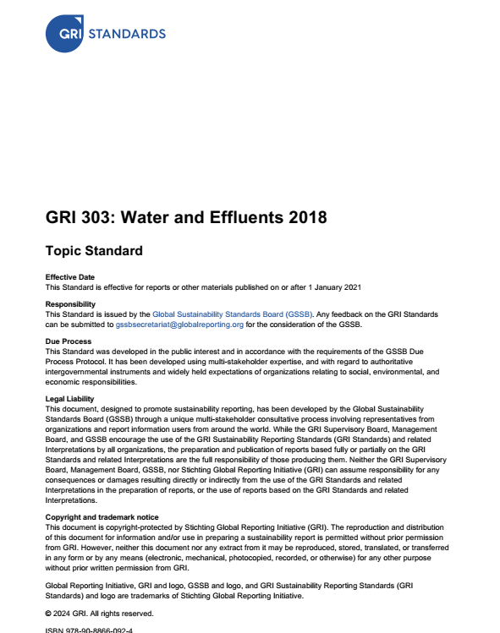
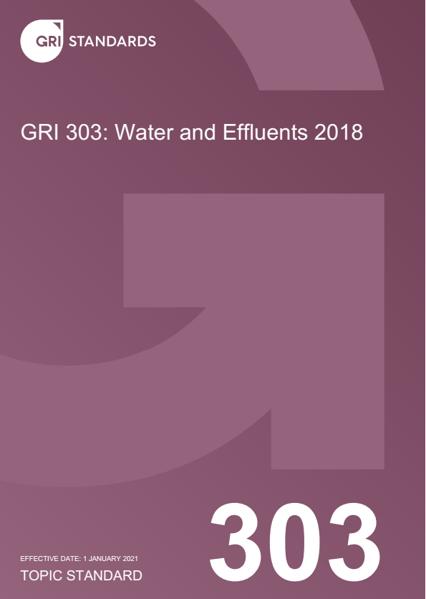

Slide 32
Международная инициатива по раскрытию информации о выбросах углерода (Carbon Disclosure Project, CDP) опубликовала результаты «Кампании по стимулированию раскрытия данных», проведенной в 2022 году
Среди тех, кто впервые раскрыл информацию, такие глобальные лидеры, как Mitsubishi Logistics Corporation (раскрыта информация о климате), Costco (раскрыта информация о лесных ресурсах), Honda (раскрыта информация о лесных ресурсах и водной безопасности), Levi Strauss (раскрыта информация о водной безопасности) и Samsung SDI (раскрыта информация о водной безопасности).
CSRD: Стандарты GRI тесно связаны с новыми Европейскими стандартами отчетности в области устойчивого развития (ESRS). С января 2023 года CSRD ввела обязательную отчетность в области устойчивого развития примерно для 50 000 европейских компаний, а с 2024 года компании, не входящие в ЕС, зарегистрированные на регулируемых рынках ЕС.

Slide 35
Рейтинги и рэнкинги
То, насколько компания следует ESG-принципам, оценивают специальные агентства, формируя ESG-рейтинги. ESG-рейтинг не зависит от сферы деятельности компании. Существует множество ESG-рейтингов от разных аналитических и инвестиционных компаний: MSCI, Sustainalytics, FTSE, S&P Dow Jones Indices, JUST Capital, Vigeo Eiris, ISS, TruValue Labs, RobecoSAM, RepRisk, Refinitiv, Bloomberg, RAEX-Europe.
Например: Рейтинг от Morgan Stanley Capital International (MSCI) является наиболее известным рейтингом ESG в США. MSCI оценивают ESG риски компаний по отраслям и то, как они ими управляют. Рейтинговое агентство MSCI фокусируется на оценке компаний по секторам. Сейчас, согласно данным MSCI, их рейтинги устойчивости есть у 14 000 компаний.

Slide 37
Рейтинговое агентство RAEX присвоило «Росводоканалу» ESG-рейтинг BB(ESG) и включило его в сентябрьский ESG-рэнкинг. В 2023 году компания впервые опубликовала отчёт об устойчивом развитии.
«Росводоканал» получил 52,6 балла и разместился на 42-м месте в списке из 161 участника
Справочно:
Компания «Росводоканал» — лидер отрасли водоснабжения и водоотведения (ВиВ) среди частных операторов с долей рынка 26,5%. Водоканалы компании обеспечивают доступ к чистой воде для 7 млн пользователей в 10 городах : Архангельске, Барнауле, Воронеже, Краснодаре, Липецке, Омске, Оренбурге, Орске, Южно-Сахалинске и Тюмени. Общая численность сотрудников на конец 2022 года более 12 тысяч человек. Компания эксплуатирует 20,5 тысяч км сетей ВиВ, в среднем в сутки подаёт в сеть 1,3 млрд литров воды и очищает 1,6 млрд литров стоков.

Slide 38
# | Название источника | Темы
1 | Отчет об устойчивом развитии – 2022 | E/S/G
2 | Политика группы компаний «Росводоканал» в области охраны труда, экологической и промышленной безопасности | S
3 | Антимонопольная политика | G
4 | Политика по многообразии и инклюзивности | S
5 | Политика по взаимодействию с местными сообществами | E/S
6 | Налоговая политика | G
7 | Кодекс поведения поставщика | E/S
8 | Экологическая политика | E
9 | Политика по правам человека | S
10 | Политика информационной безопасности | S
11 | Политика по противодействию коррупции и мошенничеству | G
12 | Корпоративный кодекс | G
13 | Положение об оплате труда работников | S
14 | Положение о системе оценки деятельности и краткосрочного стимулирования, премирования | S
15 | Программа мероприятий по водопользованию и энергоэффективности | E

Slide 39
Greenwashing
• Британские сертификаты энергоэффективности недвижимости: здания с рейтингом А должны быть значительно более экономны в энергии, но на самом деле в 2020 г. здания с рейтингом А потребляли больше энергии, чем почти все с рейтингом Е. При этом квартиру с домом с рейтингом А можно купить по выгодной зеленой ипотеке, а в доме с рейтингом F ее продать сложнее. • Toyota поддерживала имидж экологической ответственности, являясь одним из первых автопроизводителей, внедривших гибридные автомобили на дорогах. Однако компания не отправляла вовремя отчеты о выбросах, нарушая Закон о чистом воздухе за период с 2005 по 2015 гг. Штраф на 180 млн долларов • Volkswagen: «автомобили с «чистым дизелем» имеют незначительные выбросы в атмосферу». Более 11 миллионов машин со специальным устройством было продано, когда выяснилось, что устройство занижает показатели выброса двигателя. Экспертизой обнаружено, что выбросы, в таких авто в несколько десятков раз превышают допустимые. Скандал закончился отставкой главных лиц компании, падением акций и продаж и судебными исками на 6 млрд евро

Slide 40
Прослеживая основные тенденции развития ESG-повестки, можно сделать вывод о регуляторных трендах в мире:
1) появление углеродного регулирования: в мире постепенно вводятся новые стандарты углеродного регулирования;
2) развитие инструментов зеленого и ответственного финансирования: постепенное введение нового регулирования приводит к необходимости классификации того, что считается экологически устойчивой деятельностью, а также мотивации бизнеса к поддержке подобных проектов;
3) обязательства по раскрытию информации ESG: развитие повестки ESG и введение дополнительного регулирования формируют в свою очередь новые требования к отчетности;
4) управление рисками: возникающие тренды приводят к необходимости совершенствовать подходы финансовых организаций к управлению рисками, связанными с ESG.

Slide 41
Центральная Азия и ESG
Самая главная проблема ЦА – стремительное уменьшение водных ресурсов и опустынивание. В горных районах происходит таяние ледников, в нижних – обмеление рек и озер. За последние 100 лет количество пыльных бурь выросло на 25%.
По данным министерства экологии Таджикистана, там к 2023 году южные отроги гор по сравнению с 1960-м потеряли уже 60% площади ледников, а северо-восточные – около 35%.
Казахстан за это же время потерял 20% ледников и, так же как Узбекистан, уже сталкивается с нехваткой воды. В Казахстане собираются строить несколько новых водохранилищ.
В Узбекистане на этом фоне объявлено тотальное бетонирование всех каналов.
По последним расчетам, в 2030 году ожидается снижение объема воды бассейна одной только Сырдарьи на 10–15%, что увеличит дефицит воды в одном только Узбекистане с 3 млрд до 7 млрд кубометров.

Slide 42
Согласно прогнозам Всемирного банка в ЦА в результате водных проблем ожидается приток климатических мигрантов в такие, уже густонаселенные регионы, как Ферганская долина, окрестности Ташкента, низменности Таджикистана, а также слабозаселенные северные области Казахстана (Астана, Караганда, Костанай). В Кыргызстане дефицит воды на пастбищах обострится, что вызовет усиление миграции из сельской местности в города. Число климатических мигрантов начнет ощутимо расти с 2030 года – от 1,9 млн до 2,4 млн человек. В Казахстане основным регионом климатического оттока станет Южный Казахстан. По данным Организации экономического сотрудничества и развития (OECD), ущерб от стихийных бедствий в регионе составит 2% ВВП в год. По прогнозу Всемирной метеорологической организации, процесс изменения климата в ЦА будет усиливаться до 2050 года, и такие климатические катастрофы, как засухи и обмеление рек, станут привычным явлением.

Slide 43
Предложение воды в свою очередь столкнется с воздействием климатических изменений, стареющей инфраструктуры и ухудшающегося качества воды.
Поэтому водная безопасность и устойчивая санитария являются ключевыми аспектами Целей устойчивого развития (ЦУР) 6. В ЦА вопрос с обеспечением доступа к питьевой воде и ее очисткой стоит очень остро. Регион находится в зоне усиливающегося водного стресса. С 2028 г. он войдет в фазу хронического дефицита водных ресурсов.

Slide 44
На сегодня в ЦА 9,9 млн человек, или 13% населения, не имеют доступа к безопасной питьевой воде . За 1994–2020 гг. объем забора воды на коммунально-бытовые нужны вырос в два раза, до 8,6 км3 , а инвестиции в инфраструктуру питьевого водоснабжения были неадекватны росту потребления.
Как результат, износ инфраструктуры водоснабжения и очистного оборудования предельно высок. Износ сетей водоснабжения и водоотведения в ЦА оценивается до 80%. Технологические и коммерческие потери воды в распределительных сетях оцениваются до 55%. -

Slide 45
Анализ принятых программ в ЦА свидетельствует о том, что финансовое обеспечение планов и программ развития сектора водоснабжения и санитарии в странах ЦА крайне недостаточно для выполнения ЦУР 6 до 2030 г. Согласно сравнительной оценке плановых (ожидаемых) и прогнозных объемов финансирования, на период 2025–2030 гг. региону не хватает более 12 млрд долл. финансирования, или порядка 2 млрд долл. ежегодно.

Slide 46
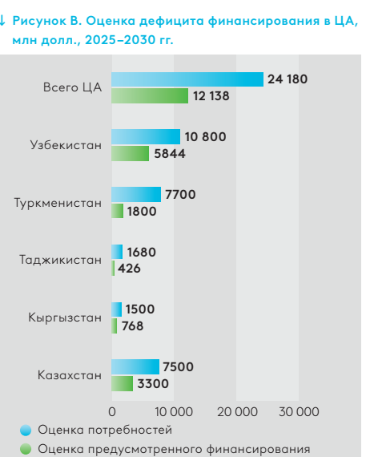

Slide 47
Тарифы на питьевую воду
№ | Страна | Тариф (в центах) за метр3
1 | Казахстан | 10 - 58
2 | Таджикистан | 40- 80
3 | Узбекистан | 11- 25
4 | Кыргызстан | 7 - 33
5 | Индия | 9 - 23
6 | Южная Корея | 53
7 | Европейские страны | 3,6 - 4,8 долл.

Slide 48
Вызовы сектора водоснабжения и водоотведения в ЦА охватывают
Институционально-правовые (управленческие);
финансово-экономические
технические сферы
Поэтому для решения задач необходимо действовать комплексно. В совокупности предлагаемые меры формируют общий концептуальный подход

Slide 49
Группа Всемирного банка (ВБ) и Международный валютный фонд (МВФ) заявили, что углубляют сотрудничество для помощи странам в активизации борьбы с изменением климата. Организация экономического сотрудничества и развития (ОЭСР) опубликовала доклад «Климатическое финансирование, предоставленное развитыми странами в 2013-2022 годах», являющийся оценкой прогресса в достижении цели Рамочной конвенции ООН об изменении климата (РКИК ООН). Согласно докладу, развитые страны предоставили в 2022 году развивающимся странам 115,9 млрд долл. в виде климатического финансирования, впервые превысив годовую цель в 100 млрд долл. и достигнув уровня, который не ожидался до 2025 года. Согласно новым данным ОЭСР, в 2022 году климатическое финансирование выросло на 30% по сравнению с 2021 годом, или на 26,3 млрд долл.

Slide 50
В декабре 2016 г. Генеральная Ассамблея ООН провозгласила период 2018–2028 г. Международным десятилетием действий «Вода для устойчивого развития» (UN,2016). Это ключевая платформа для ускорения достижения ЦУР 6. Координатором Десятилетия является уникальный механизм «ООН — водные ресурсы». Он обеспечивает взаимодействие всех учреждений, департаментов и программ системы ООН, занимающихся вопросами водоснабжения. Для достижения целей водоснабжения и санитарии в 2017 г. было создано Глобальное партнерство по водной безопасности и санитарии (The Global Water Security and Sanitation Partnership — GWSP). Глобальное партнерство — это многосторонний целевой фонд управляемый Всемирным банком при поддержке международных агентств и институтов развития (Австрия, Дания, Нидерланды, Швеция, Швейцария, США).

Slide 51
По состоянию на конец 2023 г. МФО одобрили 147 проектов на сумму 4 млрд долл. суверенного финансирования в сектор водоснабжения и водоотведения ЦА с начала 2008 г.
Практически 75% финансирования пришлось на Узбекистан, 13% —на Кыргызстан и 9% — на Таджикистан. Казахстан привлек 113 млн долл. за весь период (3%). Основные объемы финансирования были предоставлены в 2018–2022 гг.
Лидером по объему финансирования является АБР с портфелем в 906 млн долл., или 23% от общего объема финансирования МФО в ЦА. Следом идут ВБ — 795 млн долл. (20%), ЕБРР — 700 млн долл. (18%) и АБИИ — 638 млн долл. (16%).

Slide 52
Казахстан
Казахстан обладает одним из самых развитых ESG законодательств в странах СНГ
ЕSG-кредитование* В 2021 году утверждена таксономия зелёных проектов
объём рынка устойчивого финансирования (кредиты + облигации) в 2021 году составил $ 250 млн Выпуск ESG-облигаций 8 выпусков ESG-облигаций на $ 170 млн ESG-фонды — отсутствуют ESG-индексы - отсутствуют Углеродная биржа — Действует с 2013 года. Стоимость квот на выбросы углеродных единиц составляет $ 1 за тонну. Выбросы ПГ (2019) - 0,354 Гт СО2 [5] (0,5 % глобального объема) Выбросы CO2 от сжигания топлива (2020) 0,267 Гт СО2 (0,74 % общемирового объёма выбросов, 26 место) 14,2 т СО2 на душу населения (15 место в мире)

Slide 53
Таджикистан
ESG-кредитование* Страна получает различные формы финансовой поддержки (в т.ч. в виде грантов и кредитов) от международных организаций и банков развития: - Европейский банк реконструкции и развития —€958 млн с 1993 года; - Зеленый климатический фонд — $85,1 млн инвестиций с 2016 года; - Азиатский банк развития — $2,26 млрд инвестиций в рамках 200 проектов c 1998 года, 181 из которых связаны с ESG-повесткой; - Всемирный банк — $1,625 млрд Выпуск ESG-облигаций нет ESG-фонды — отсутствуют ESG-индексы - отсутствуют Углеродная биржа — отсутствует Выбросы ПГ (2019) - 0,017 Гт СО2 Выбросы CO2 от сжигания топлива (2020) 0,011 Гт СО2 (108 место в мире) 1,05 т СО2 на душу населения (151 место в мире)

Slide 54
Узбекистан
ЕSG-кредитование* В 2021 году ЕБРР предоставил займы на общую сумму в $ 35 млн В июле 2022 года ЕБРР подписал пакет соглашений для предоставления «Узпромстройбанку» кредита в размере $ 50 млн, в т. ч. для поддержки зелёных инвестиций Выпуск ESG-облигаций В августе 2021 года Узбекистан выпустил облигации для достижения ЦУР на $ 870 млн ESG-фонды — отсутствуют ESG-индексы - отсутствуют Углеродная биржа — отсутствует Выбросы ПГ (2019) - 0,189 Гт CO2-экв. Выбросы CO2 от сжигания топлива (2020) 0,09 Гт CO2 (0,25 % общемирового объёма выбросов, 42 место) 2,71 т CO2 на душу населения (103 место в мире) Углеродная нейтральность - 2050

Slide 55
Кыргызстан
ESG-кредитование* нет Выпуск ESG-облигаций Банк Азии в 2022 году выпустил Гендерные облигации. Объем эмиссии 82 млн сомов ESG-фонды — отсутствуют ESG-индексы - отсутствуют Углеродная биржа — отсутствует Выбросы ПГ (2019) - 0,017 Гт СО2 [ Выбросы CO2 от сжигания топлива (2020) 0,011 Гт СО2 (0,032 % глобального объёма, 105 место) 1,81 т СО2 на душу населения (124 место в мире)

Slide 56
Спасибо за внимание!
Жеенбаева Б.Ж.,
Финансовый эксперт
г.Бишкек, октябрь 2024 год
Использованы материалы Организации Объединённых наций, Всемирного банка, Международной Финансовой Корпорации, Евразийского банка развития

